Slide 1
Adaptation des métiers du travail social à la
prévention des risques naturels et aux
conséquences du changement climatique

Slide 2
6 partenaires européens dans 4 pays différents (Belgique, France, Grèce, Italie)
Durée: Fin 2019 à fin 2021
Financé par l’Agence Erasmus +
L’objectif, au travers de la formation de formateurs et de travailleurs sociaux, est la prévention et l’atténuation des impacts du changement climatique avec un focus sur les groupes déjà socialement, économiquement et culturellement vulnérables.

Slide 3
Lien avec le secteur ISP
Intérêt déjà présent dans les CISP (historique de projets autour de l’éco-construction, actions de sensibilisation, …)
Enrichit la dynamique d’une démarche partagée autour de la thématique du changement climatique et ses impacts et d’agir en réseau
Permet un accès à un outillage pédagogique permettant de renforcer ou d’intégrer la thématique du changement climatique dans les formations existantes
Enrichit la réflexion autour des possibilités d’ouverture de filières de formation sur cette thématique
Permet d’enrichir la réflexion et la mise en place d’actions citoyennes avec/par les stagiaires

Slide 4
Contexte et public cible
"Les populations qui sont marginalisées sur le plan social, économique, culturel, politique, institutionnel ou autres sont particulièrement vulnérables aux changements climatiques ainsi qu’à certaines stratégies d’adaptation et d’atténuation." (GIEC - groupe d’experts intergouvernemental sur l’évolution du climat).
A cela s’ajoute: la nécessité d’une mobilisation active de toutes les parties prenantes et notamment les citoyens pour arriver aux objectifs en matière de réduction des Gaz à Effet de serre
Or, il est clair que les populations les plus fragiles socialement, peuvent, pour des raisons diverses (pauvreté, niveau d'éducation, facteur linguistique, accès à l’information, isolement, …) être celles qui se sentent le moins investies dans des actions de participation citoyenne, en particulier dans le domaine du développement durable.
De par leur profession et la proximité avec les publics les plus vulnérables, les travailleurs sociaux, les professionnels du secteur socio-éducatif, les formateurs jouent un rôle essentiel pour traiter les enjeux du changement climatique à la fois en amont (prévention) et en aval des crises.
Le rôle du travailleur social devient celui d'un coordinateur-facilitateur, capable d'identifier les initiatives locales innovantes, de stimuler les projets, de soutenir les acteurs de l'innovation, de permettre la diffusion des bonnes pratiques.

Slide 5
Quel rôle pour les travailleurs sociaux?
Union Nationale des Acteurs de la Formation et de la Recherche
en Intervention Sociale

Slide 6
Productions du projet
Centre de ressources virtuel: e-platform
Guide des acteurs
Cours 1: Changement climatique : conséquences, atténuation et adaptation
Cours 2: La cohésion sociale par l'action collective pour le climat
Boîte à outils pédagogique " le travailleur social face au changement climatique ".

Slide 7
Centre de ressources virtuel
www.socialandnature.eu

Slide 8
Guide des acteurs
1 guide par pays partenaire
1 guide global (version courte et version longue)
Le guide comprend une cartographie de chaque cadre national :
Impacts significatifs du changement climatiques dans les pays partenaires
Quelques exemples d'acteurs mobilisés
Exemples d’initiatives et bonnes pratiques entreprises au niveau national
Sélection de matériels de formation existants
Recommandations

Slide 9
Boîte à outils pédagogique
La Boîte à outils propose aux formateurs et aux travailleurs sociaux de disposer de ressources pédagogiques concrètes, ludiques, mobilisatrices et diversifiées sur le terrain en appui aux initiatives qu'ils auront à prendre dans le domaine de la formation et de la sensibilisation au changement climatique des publics socialement fragiles.
Elle met à disposition des publics cibles des outils pratiques pour les aider dans la conduite de leurs initiatives : identification de bonnes pratiques sous forme de fiches actions, de supports pédagogiques (quiz, jeux, affiches, posters, etc.), de vidéos et de diaporamas pour illustrer des concepts et accompagner des projets en face à face pédagogique, de scénarios pour la conduite de projets collectifs, … Regroupés en 4 modules:
1- Le phénomène du changement climatique
2- Réduire notre impact
3- L’adaptation
4- Les compétences transversales.

Slide 10
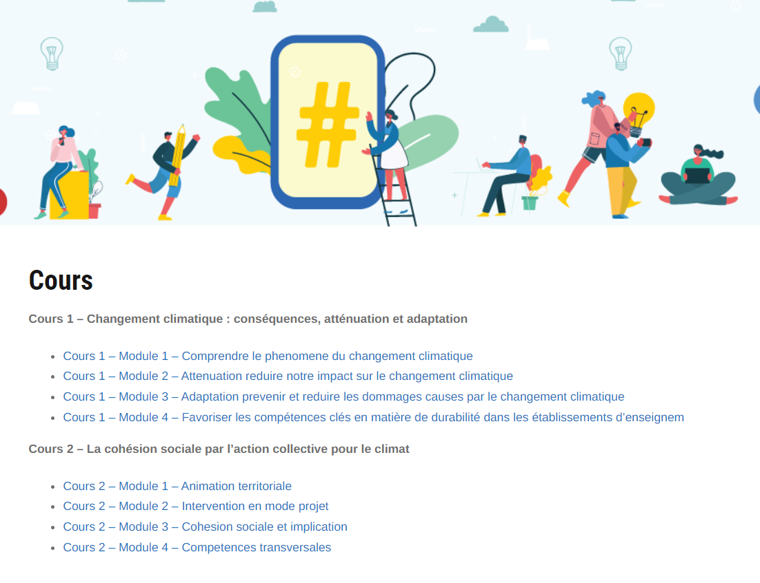
Vous trouverez les 2 cours dans l’onglet ‘Ressources’ → Cours

Slide 11
Les cours sont accessibles en FR, ANG, IT, GR. Les cours sont interactifs, avec images, vidéos et tests finaux

Slide 12
Vous pouvez passer d’un module à un autre

Slide 13
Chaque module est composé de:

Slide 14
Cours 1: Changement climatique : conséquences, atténuation et adaptation
Le cours se compose de 4 modules:
1) Comprendre le phénomène du changement climatique
2) Atténuation: Réduire notre impact sur le changement climatique
3) Adaptation: Prévenir et réduire les conséquences du changement climatique
4) Favorise les compétences clés en matière de durabilité dans le domaine de l’éducation

Slide 15
1. Comprendre le phénomène du changement climatique
2.
Atténuation: Réduire notre impact
Commençons par les fondamentaux
Le gaz à effet de serre et le changement climatique
Causes et effets du changement climatique
Changement climatique et vulnérabilité
Quel est notre impact sur l’environnement?
Réagir au changement climatique !
Conscience environnementale
3. Adaptation: Prévenir et réduire les conséquences du changement climatique
4.
Compétences clés en matière de durabilité
Adaptation aux effets du changement climatique
Stratégies d’adaptation
Adapter nos modes de vie
STEM
Apprendre à apprendre

Slide 16
Cours 2: La cohesion sociale par l’action collective pour le climat
Le cours se compose de 4 modules:
Animation territoriale
Intervention en mode projet
3) Cohésion sociale et implication
4) Compétences transversales: l’entreprenariat et la citoyenneté

Slide 17
1. Animation territoriale
2.
Mode projet
En passe de devenir un animateur territorial
Les spécificités d’un groupe
Les initiatives citoyennes Bottom-up
Analyse des besoins et du contexte
Planifier un projet durable
Développer ce projet durable
Suivi, évaluation et amélioration
3. Cohésion sociale et participation
4.
Compétences transversales
Promotion d’une participation active
Promotion de la cohésion sociale
Sensibilisation de la population
Entreprenariat et cohésion sociale
Citoyenneté et actions collectives

Slide 18
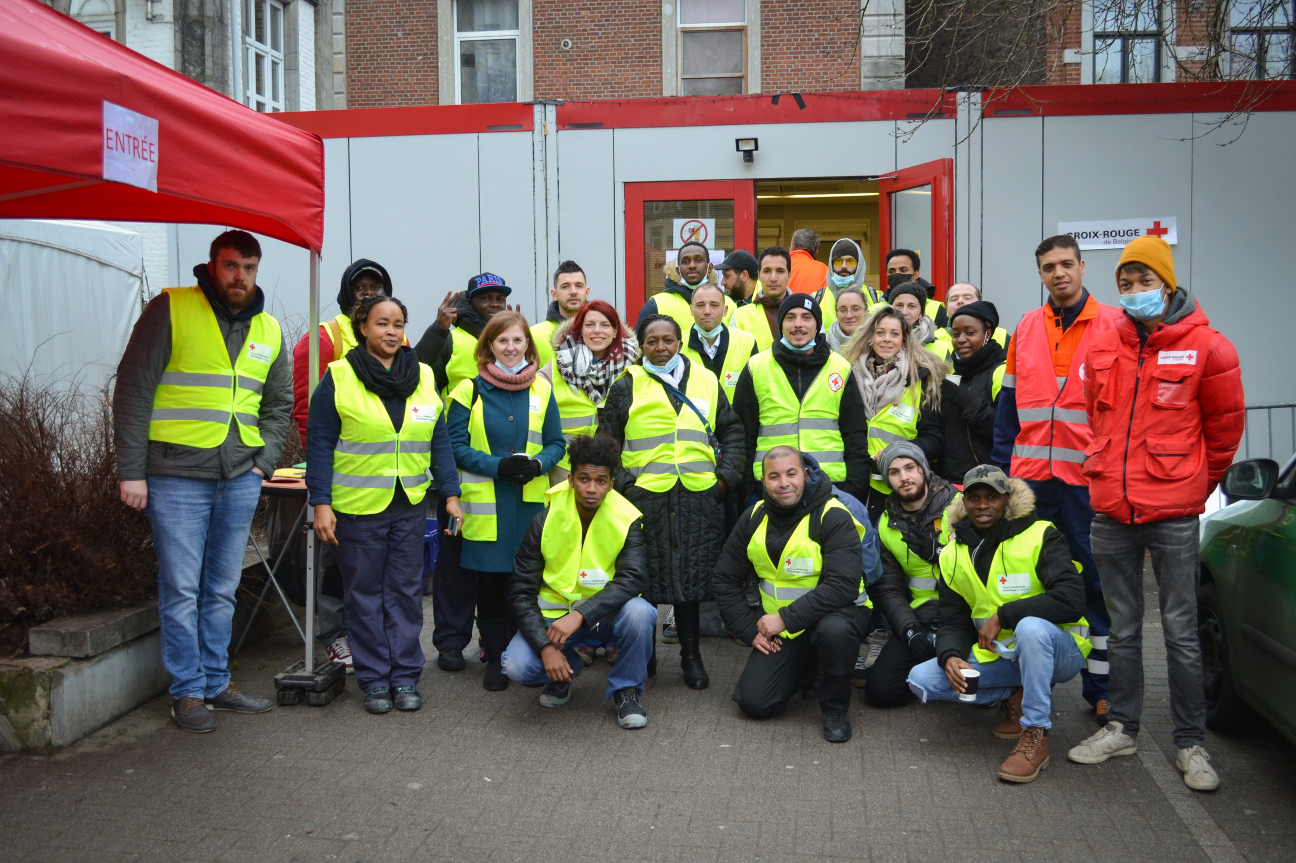
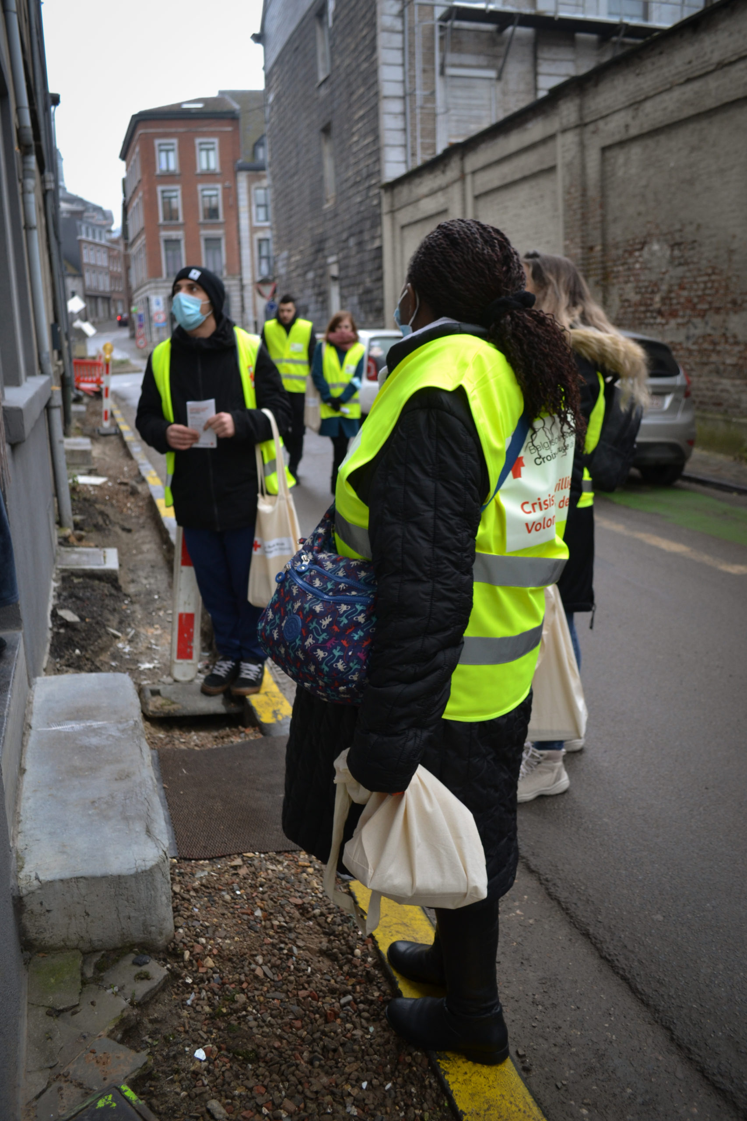
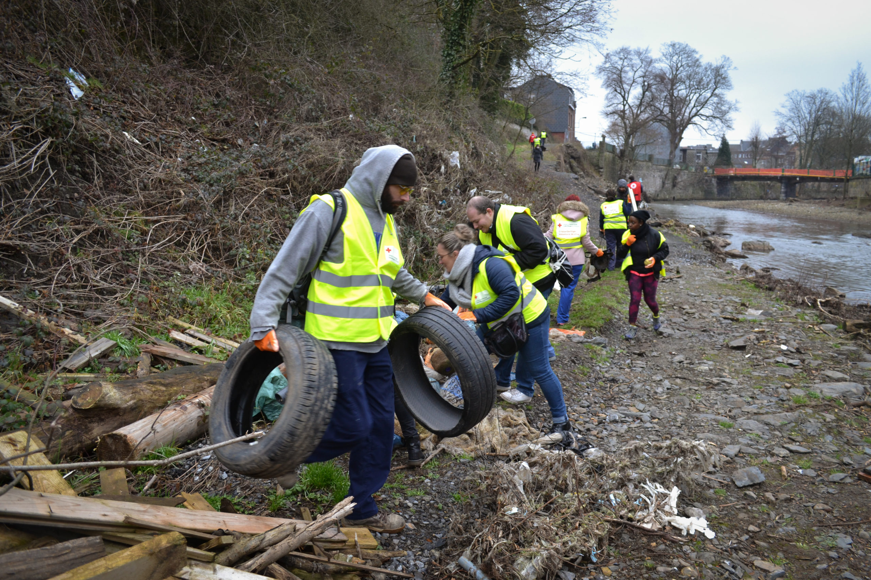
Exemple d’action citoyenne et de réseau entre 2 CISP

Slide 20
MERCI À TOUS POUR VOTRE ATTENTION
Pour plus d’infos : segolene.jacquemin@unessa.be

